Slide 1






KUANTUM
TEKNOLOJİLERİ YARIŞMASI
Yazılım Kategorisi
Su Kaynakları ve Dağıtım Ağında Dinamik Tahsis Optimizasyonu

Slide 2

Problem ve Bağlam
Şebeke Mimarisi
Sistem ve Veri Kümesi
Görevler
Teslim ve Denetim
Soru & Cevap

Slide 3




Problem Tanıtımı
Kentsel su dağıtım sistemlerinin işletilmesi, su kaynakları, pompalar, iletim hatları ve depoların eş zamanlı yönetimini gerektiren karmaşık bir optimizasyon problemidir.
Amaç;
Şehrin su talebini kesintisiz ve güvenilir biçimde karşılamak,
Hangi kaynaktan ne kadar su alınacağını belirlemek,
Hangi pompaların ne zaman çalışacağını planlamak,
Suyun hangi hatlardan iletileceğini belirlemek,
Depo seviyelerini dengeli ve güvenli sınırlar içinde tutmak,
Tüm hidrolik ve işletme kısıtlarını sağlayarak toplam işletme maliyetini en aza indirmektir.

Slide 4
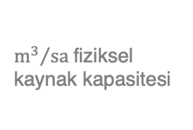
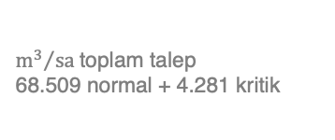
Modellenen şebeke bir şehir ölçeğinde
600
72.790
83.709
96
2382
Tüketim bölgesi
14,3 milyon nüfusa hizmet
${m^{3}}/{sa}$toplam talep
68.509 normal + 4.281 kritik
${m^{3}}/{sa}$fiziksel
kaynak kapasitesi
Kritik tesis bölgesi
Arıza kaydı
5.981 kullanılamaz hat
Su, kaynaklardan arıtma tesislerine, oradan terfi merkezleri ve iletim hatlarıyla depolara, depolardan da tüketim bölgelerine ulaşır.
Her adımda karar var: hangi kaynak açılacak, hangi pompa çalışacak, su hangi güzergahtan gidecek, depo doldurulacak mı boşaltılacak mı?
Kararlar birbirine bağlı. Bir pompayı kapatmak, üç ilçe ötede bir deponun kritik seviyenin altına düşmesine yol açabilir.

Slide 5

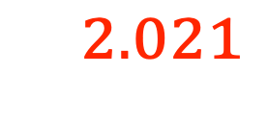
NEDEN ZOR?
Karar uzayı kaba kuvvetle (Brute force) taranamaz
1800 Pompa + 221 Kaynak
Karşılaştırma
Gözlemlenebilir evrendeki tahmini atom sayısı ≈ 10⁸⁰.
Karar uzayı bunun kat kat üzerinde.
$$2^{2.021}$$
Şebeke Boyutu
$$≈{10}^{608}$$
olası aç/kapa bileşimi
7.141 düğüm - 45.702 ark

Slide 6
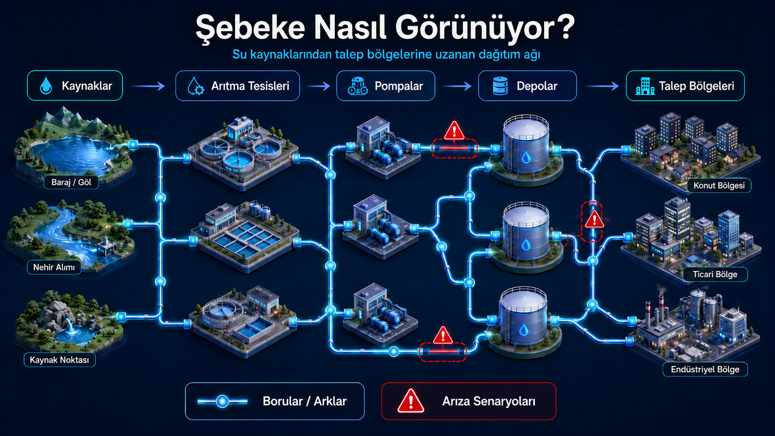

Slide 7
ŞEBEKE AKIŞI
Su, kaynaktan tüketim bölgelerine beş katmandan geçer
221
10
1800
520
600
Kaynaklar
Arıtma tesisleri
Terfi merkezleri
Depolar
Tüketim bölgeleri
Şebekeye suyun girdiği tüm noktalar
Ham suyun içilebilir hale geldiği yer
Suyu basınçlandırıp ileri taşıyan pompalar
Arzı talebe göre dengeleyen tampon
Suyun teslim edildiği son nokta
40 fiziksel kaynak
12 doğal kaynak/baraj besleme yapar
120 kaynak çıkışında
%60 başlangıç doluluk oranı
504 normal talep bölgesi
129 acil yedek kaynak
420 ana isale hattında
1260 pompa doğrudan depo girişini besler
96 kritik tesis bölgesi
52 yeni eklenmiş kaynak
1260 depo girişinde

Slide 8
GÖREVLER

Slide 9
GÖREVLER
Ön Problem
Ana Problem
Ek Problemler
Pompa Kombinasyonu Seçimi
Pompa Aç/Kapa Çizelgeleme
1. Kritik talep önceliklendirme
Kaynak–Bölge Tahsisi
2. Arıza Altında Yeniden Planlama
Rezervuar Stok Dengeleme ve Terminal Seviye
Matematiksel modeli yarışmacılar oluşturur
QUBO (Zorunlu)
QPU (Zorunlu)
Matematiksel model hazır verilir
Hibrit (Kuantum + Klasik)
Matematiksel modeli yarışmacılar genişletir
Hibrit (Kuantum + Klasik)
64 acil yedek kaynak
30 yeni eklenmiş kaynak

Slide 10
Ön Problem: Pompa Kombinasyonu Seçimi
Verilen bir talebi karşılayacak, üst kapasite sınırını aşmayacak ve işletme maliyeti en küçük olacak pompa alt kümesini seçin.
Size Verilenler
Sizden İstenilenler
12 aday pompa — her biri için kapasite (m³/sa) ve çalıştırma maliyeti (TL)
Karşılanması gereken talep: D = 1.025,2 m³/sa
Üst kapasite sınırı: M = 1.148,2 m³/sa (= 1,12 x D)
Toplam kurulu kapasite 2.228,7 m³/sa — yani kapasite ne bol ne de yetersiz.
Hangi pompaların açılacağı — 12 elemanlı bir 0/1 listesi
Seçiminiz üç ölçüte göre değerlendirilir:
  talebi karşılıyor mu?
  üst sınırı aşıyor mu?
  toplam işletme maliyeti ne?
Problem bilinçli olarak küçük tutuldu. 12 pompa $2^{12}=4.096$ kombinasyon demektir; kaba kuvvetle tam taranabilir. Yani sonucunuz kesin global optimuma karşı doğrulanabilir. Bu, kuantum tavlayıcı çıktısının güvenilirliğini ölçmenin en temiz yoludur.

Slide 11
Ön Problemin Bağlayıcı İki Kuralı
1
Matematiksel modeli siz kuracaksınız
2
Çözüm QPU üzerinden alınacak
Size formülasyon verilmez. Problemi QUBO — kuadratik kısıtsız ikili optimizasyon — formuna kendiniz dökeceksiniz.
Talep karşılama ve üst kapasite sınırını ceza terimlerine nasıl gömdüğünüz, ağırlıkları nasıl seçtiğiniz size aittir.
Bu görevde kuantum işlemci kullanımı zorunludur.
Klasik çözücüyle üretilmiş sonuç kabul edilmez.
Puanınız QUBO enerji değeri üzerinden verilmez — enerji, seçtiğiniz ağırlıklara bağlıdır ve takımlar arasında kıyaslanamaz. Puan, seçtiğiniz pompa
kombinasyonunun fiziksel sonucu üzerinden hesaplanır.

Slide 12
Ana Problem
Kaynak–Bölge Tahsisi + Pompa Aç/Kapa Çizelgeleme + Rezervuar Stok Dengeleme
1
2
3
4
5
Kaynak tahsisi
Pompa Aç / Kapa
Hat Akışları
Stok Dengeleme
Talep karşılama
Hangi kaynak devreye alınacak, hangisinden ne kadar su çekilecek
Hangi pompalar çalışacak−sabit açma maliyeti ve açıkken minimum debi koşuluyla
Her ark üzerinde ne kadar debi taşınacak
Depolara dolum, depolardan çekim ve dönem sonu hacim
Hangi bölgede ne kadar kısıntı olacak
Beşi birbirine bağlıdır. Ayrı ayrı optimize edilemezler — bir kaynağı kapatmak hat akışlarını, hat akışları depo dengesini, depo dengesi de talep karşılamayı değiştirir.

Slide 13
Ana Problem
Neyi en küçüklemeye çalışıyorsunuz?
İşletme maliyeti
Hizmet ve güvenlik cezaları
Kaynak üretim maliyeti ve kaynak devreye alma maliyeti
Pompa sabit açma maliyeti
Pompa enerji maliyeti
Hat taşıma maliyeti ve akış düzenleme terimi
Depo giriş-çıkış işlem maliyeti
Ceza kalemi | TL / m³
Karşılanamayan talep | 25.000
Depo kritik seviye ihlali | 800
Depo minimum seviye ihlali | 100
Depo tüketimi fırsat maliyeti | 25
Karşılanamayan talep cezası diğerlerinin kat kat üzerindedir. Bu bilinçlidir: model, talebi karşılamak için neredeyse her işletme maliyetini ödemeye razı olmalıdır. Kısıntı ancak fiziksel olarak kaçınılmaz

Slide 14
Ana Problemin Bağlayıcı İki Kuralı
1
Matematiksel Model Hazır Verilecek
2
Hibrit Çözüm Zorunludur
Bu görevde Kuantum + Klasik çözüm zorunludur.
Zaman limiti ≤ 15 dk
Sadece klasik çözücüyle üretilmiş sonuç kabul edilmez.
Kuantum bileşenin çalıştırıldığı ama sonuca hiçbir katkı vermediği kurgular geçersizdir.
Kuantum bileşeninin varlığının belgelenemediği çözümler geçersizdir.
Size formülasyon verilecek.
Sağlanması gereken kısıtlar formülasyonda verilmiştir.
Problem_02.pdf
Raporunuzda göstermeniz gerekenler
Nerede kullanıldı
Çalıştırma kaydı
Katkı ölçümü
Ayrıştırma kararı
Kuantum bileşenin çözüm akışındaki yeri
Örnekleyici çıktıları, gömme ve okuma sayıları
Kuantum adımı olmadan sonuç ne kadar değişiyor?
Problemi nasıl parçaladınız ve neden?

Slide 15
Ek Problem 1: Kritik talep önceliklendirme
Ana problemde talep tek tipti ve her bölge için tek bir kısıntı miktarı vardı. Şimdi talebi operasyonel önceliğe göre ikiye ayıracaksınız.
96
Kritik Talep
504
Normal Talep
Toplam 4.281 m³/sa
Toplam 68.509 m³/sa
Hastane, acil sağlık tesisi ve kritik sanayi tesisi
Sıradan abone talebi
Hedef: kaynak yetersizliğinde kritik talebi korumak için normal talebi kısmak.
Bu davranışı modelde nasıl kuracağınız size ait.
Ayrımın matematiksel karşılığını — kısıntı değişkenlerini ve ceza yapısını — kendiniz tasarlayacaksınız.
Kritik ve normal talep ayrımı sayısaldır.
Problem_03.pdf

Slide 16
Ek Problem 2: Arıza Altında Tahsis
Şebekenin bir bölümü hasarlıyken aynı tahsis problemini çözme. Arızalı hatlar üzerinde akış olmaz.
2.382
5.981
%35,5
4
Arıza kaydı
Kullanılamaz ark
Taşıma gücü daralması
Farklı arıza modu
Hedef: arıza altında tahsisi yeniden sağlamak.
Bu davranışı modelde nasıl kuracağınız size ait.
Ayrımın matematiksel karşılığını — kısıntı değişkenlerini ve ceza yapısını — kendiniz tasarlayacaksınız.
Problem_04.pdf

Slide 17

KISITLAMALAR
Yapay Zeka Kullanımı
Claude Code, Codex, Copilot gibi agentic coding araçları kullanılması yasaktır.
Sadece web terminalleri kullanımı serbesttir.
60 dk
Kullanım Limiti

Slide 18
Teslim ve Değerlendirme

Slide 19
TESLİM FORMATI
Ne göndereceksiniz?
submissions/
└── <Takım_Adınız>/
├── problem_01/
│ ├── pump_selection.csv
│ └── qubo_run.json
├── problem_02/
│ ├── source_dispatch.csv
│ ├── pump_operation.csv
│ ├── arc_flows.csv
│ ├── tank_levels.csv
│ ├── demand_service.csv
│ └── solution_summary.json
├── problem_03/
└── problem_04/
Her problem için gönderi formatı dosyası verilecek.
Eksik dosya gönderileri değerlendirmeye alınmaz.
Format dışında gönderim değerlendirmeye alınmaz.
Gönderi Adresi:
https://hackathon.qndco.com

Slide 20
Puan Dağılımı
Problem Listesi | Puan
Ön Problem: Pompa kombinasyonu seçimi | 10
Ana Problem: Kaynak–Bölge Tahsisi + Pompa Aç/Kapa Çizelgeleme + Rezervuar Stok Dengeleme | 50
Ek Problem 1: Kritik talep önceliklendirme | 5
Ek Problem 2: Arıza Altında Tahsis | 5
Sunum ve Rapor: Hakem değerlendirmesi | 40
Teknik puanların tamamı fizibiliteye bağlıdır. Kısıtları sağlamayan bir gönderi, çözüm kalitesinden bağımsız olarak o problemden 0 (sıfır) puan alır.
Fizibilite
Çözüm Kalitesi
Yöntem

Slide 21
SUNUM VE RAPOR
Sözlü Sunum
Rapor
Takım başına en fazla 12 dakika, sıra kurayla belirlenir.
Problemi ve yaklaşımınızı anlatım netliği
Kuantum ve hibrit bileşenin gerekçelendirilmesi
Yöntemin özgünlüğü
Sonuçların dürüst ve ölçülebilir sunumu
Hakem sorularına verilen yanıtlar
PDF, en fazla 15 sayfa, 12 punto.
Yöntemin izlenebilir biçimde anlatılması
Teknik netlik ve terminoloji tutarlılığı
Şekil, tablo ve metriklerin okunabilirliği
Kaynak ve üçüncü taraf araç bildirimi

Slide 22
SORU & CEVAP

